Slide 1
Лэпбук «Математический калейдоскоп»
Выполнили: Гисич Евгения Олеговна
Колегина Алина Владимировна

Slide 2
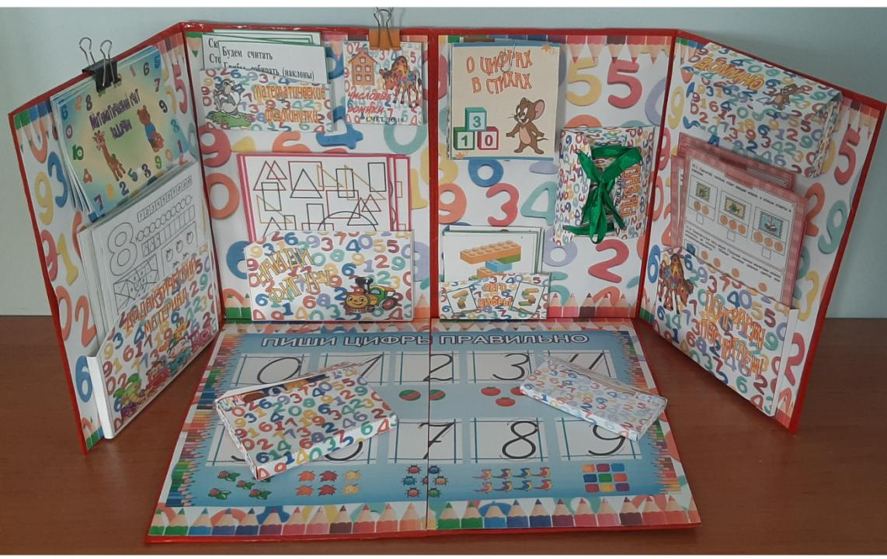

Slide 3
Актуальность.
Родителей и педагогов всегда волнует вопрос, как обеспечить полноценное развитие ребёнка в дошкольном возрасте, как правильно подготовить его к школе.
Математика - это мощный фактор интеллектуального развития ребёнка, формирования его познавательных и творческих способностей. Известно и то, что от эффективности математического развития ребёнка в дошкольном возрасте зависит успешность обучения математике в начальной школе.
Математика для детей имеет наиболее важное значение в плане развития памяти, и дальнейшего восприятия математической информации. Для более эффективного внедрения математики в сознание ребенка, изучение её должно начинаться, безусловно, в детском саду.
Для формирования элементарных математических представлений создала лэпбук.

Slide 4
Аннотация:
Дидактическое пособие лэпбук «Математический калейдоскоп» представляет собой папку - раскладушку формата А3. Информация по теме собрана и помещена в различные кармашки.
Лэпбук предполагает использование современных технологий: игровых, коммуникативных, технологии организации коллективной творческой деятельности, технологии проектной деятельности.
В лэпбук «Математический калейдоскоп» вошли материалы по элементарным математическим представлениям для организации совместной деятельности с детьми старшего дошкольного возраста лет.

Slide 5
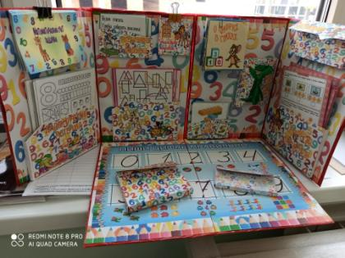
Цель – обобщение и закрепление у детей элементарных математических представлений
Задачи:
· Развитие у детей эмоционально-образного и логического мышления.
· Развитие интереса к играм, требующим умственного напряжения и интеллектуального усилия.
· Способствовать стремлению к достижению положительного результата, настойчивости и находчивости.
· Формирование базисных математических представлений и речевых умений.

Slide 6
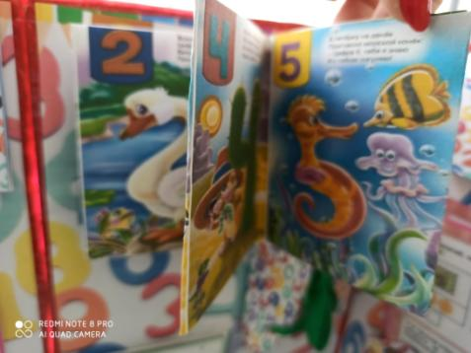
Содержание лэпбука:
Мини – книжка «Математический счет. Задачки» Цель: Совершенствовать знания цифр, развивать речевую активность.

Slide 7
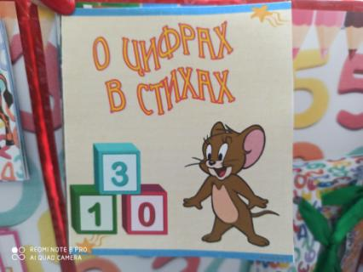
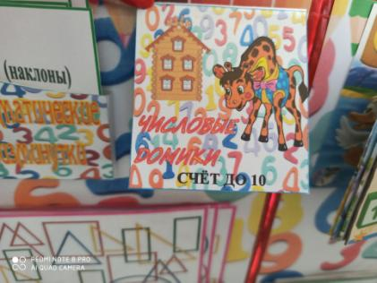
Мини – книжка «О цифрах в стихах»
Цель: Закреплять знания цифр, их последовательности.
Мини – книжка «Числовые домики»
Цель: Закреплять знания состава чисел от 1 до 10.

Slide 8
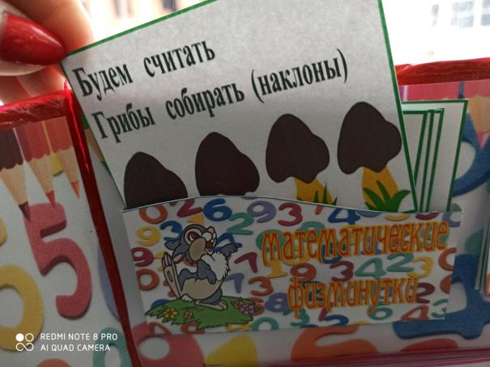
Дидактическая игра «Математические физминутки»
Цель: Тренировка скоростных навыков выполнения мыслительных операций, обеспечение кратковременного активного отдыха детей.

Slide 9
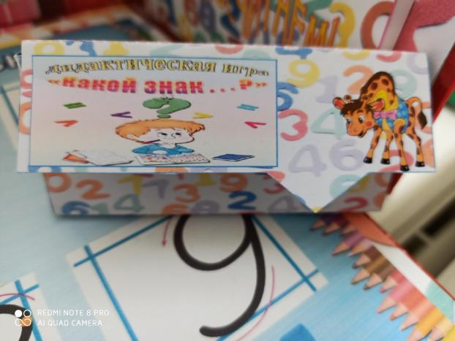
Дидактическая игра «Какой знак»
Цель: Формировать представление о количестве предметов.

Slide 10
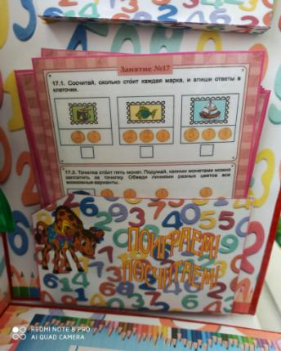
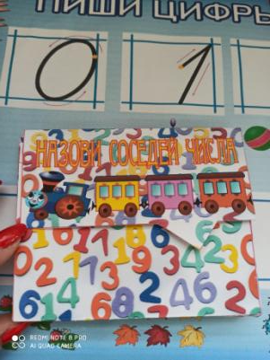
Дидактическая игра «Поиграем, посчитаем»
Цель: Развивать внимание, память, логическое мышление.
Дидактическая игра «Назови соседнее число»
Цель: Закреплять умение называть предыдущее, последующее и пропущенное число.

Slide 11
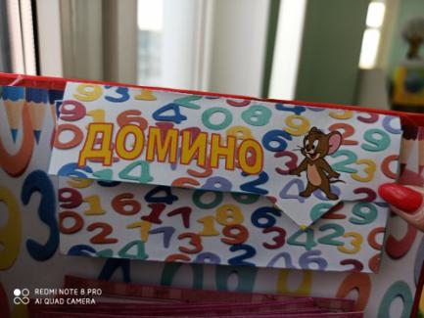
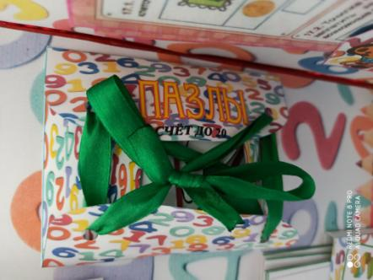
Дидактическая игра «Домино»
Цель: Развивать воображение, память.
Дидактическая игра «Пазлы»
Цель: Упражнять в счете до 20.

